Slide 1
Analiza ZAGROŻEŃ I METODY ZABEZPIECZENIA SIECI BEZPRZEWODOWYCH Z WYKORZYSTANIEM TESTÓW PENETRACYJNYCH
Jacek Koziej
Numer albumu: 7211
Promotor:
dr inż. Dariusz Chaładyniak

Slide 2
Cel pracy
Identyfikacja zagrożeń występujących w sieciach bezprzewodowych
Przedstawienie najpopularniejszych metod zabezpieczeń sieci bezprzewodowych
Szczegóły przeprowadzania testów penetracyjnych sieci WLAN
Badanie poziomu zabezpieczeń sieci bezprzewodowych

Slide 3
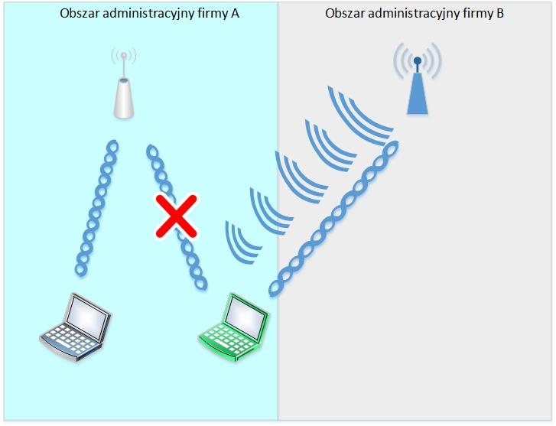
Zagrożenia w sieciach WLAN
Przypadkowe połączenie (ang. Accidental Association)

Slide 4
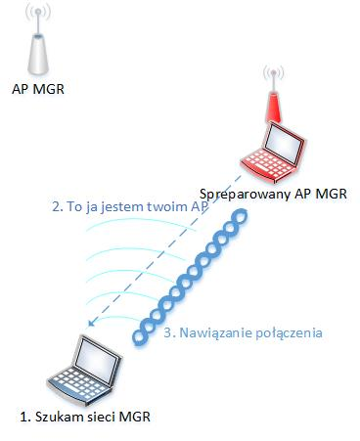
Zagrożenia w sieciach WLAN
Złośliwe połączenie (ang. Malicious Association)

Slide 5
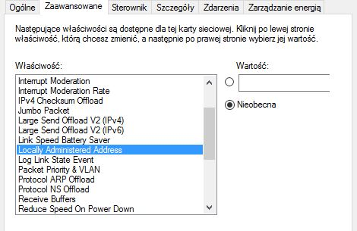
Zagrożenia w sieciach WLAN
Kradzież tożsamości (ang. Identity Theft)

Slide 6
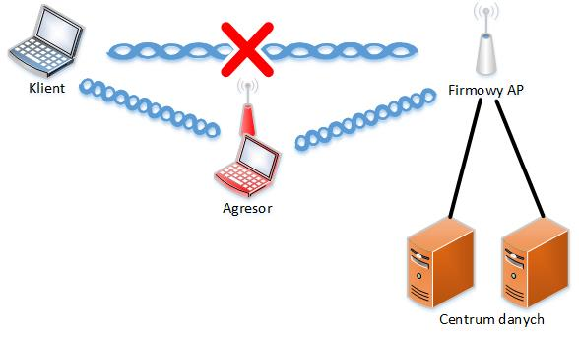
Zagrożenia w sieciach WLAN
Człowiek w środku (ang. Man in the Middle)

Slide 7
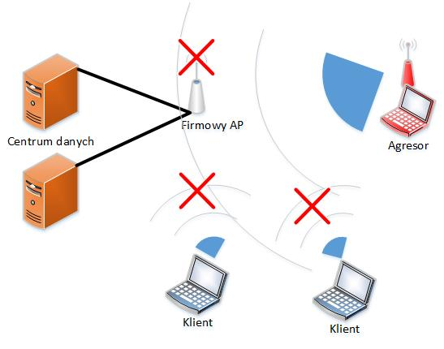
Zagrożenia w sieciach WLAN
Odmowa usługi (ang. Denial of Service)

Slide 8
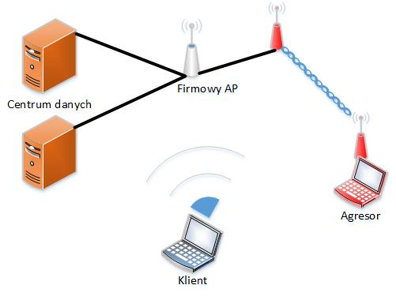
Zagrożenia w sieciach WLAN
Nieautoryzowany punkt dostępowy (ang. Rogue Access Point)

Slide 9
Bezpieczeństwo sieci bezprzewodowych
Rejestracja, dopuszczenie, monitorowanie oraz aktualizacja urządzeń
Szkolenie użytkowników
Bezpieczeństwo fizyczne
Budowa i konfiguracja sieci
Reakcja na incydenty i monitorowanie sieci
Testy penetracyjne

Slide 10
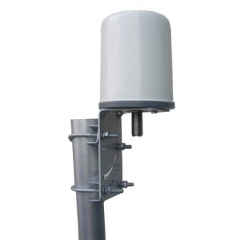
Bezpieczeństwo sieci bezprzewodowych
Bezpieczeństwo w warstwie fizycznej

Slide 11
Bezpieczeństwo sieci bezprzewodowych
Szyfrowanie i uwierzytelnienie
WEP
WPA
WPA2
WPA/WPA2 Enterprise
WPA/WPA2 Personal

Slide 12
Testy penetracyjne
Rodzaje testów penetracyjnych:
Black Box
White Box
Grey Box

Slide 13
Bezpieczeństwo sieci bezprzewodowych
Etapy przeprowadzania testów penetracyjnych:
Etap planowania
Etap rozpoznania
Etap ataku
Etap raportowania

Slide 14
Badanie poziomu zabezpieczeń
Laboratorium: Środowisko oraz cel badania
Vistumbler v10.6.4

Slide 15
Badanie poziomu zabezpieczeń
Metody uwierzytelnienia

Slide 16
Badanie poziomu zabezpieczeń
Szyfrowanie

Slide 17
Badanie poziomu zabezpieczeń
Standardy transmisji danych

Slide 18
Badanie poziomu zabezpieczeń
Producenci urządzeń sieciowych

Slide 19
Wnioski
Zwiększenie wydajności urządzeń pracujących w sieciach bezprzewodowych
Brak możliwości uniknięcia ataków
Zwiększenie bezpieczeństwa poprzez odpowiednią implementacje zabezpieczeń
Regularna weryfikacja zabezpieczeń
Najsłabsze ogniwo każdego systemu

